Slide 1
電子化情報の規制要件・発出物ハンドブック 付録
医療情報システムの安全管理に関するガイドライン
（厚生労働省 安全管理ガイドライン）の解説
日本製薬工業協会 医薬品評価委員会
電子化情報部会 タスクフォース4
2022年3月31日
【免責事項】
本資料の記載内容は、現時点の情報に基づき記載しています。
本資料を利用した結果生じた損害について、日本製薬工業協会は一切責任を負いません。

Slide 2
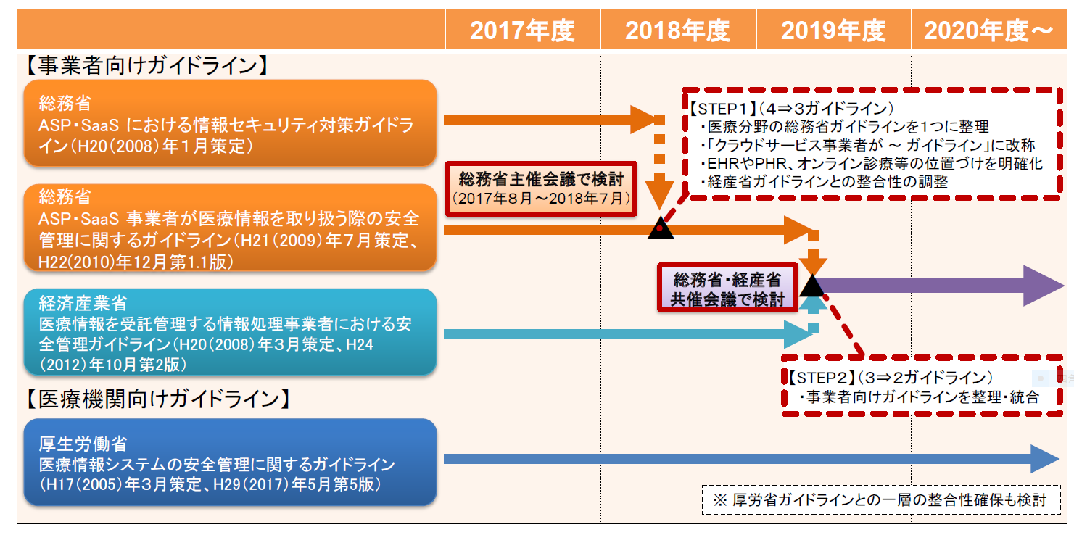
医療情報の保護に関して策定されているガイドライン
診療録等の情報を電子的に作成し保存することは、e-文書法、個人情報保護法、「診療録等の電子媒体による保存について」（外部保存通知）などの法整備により許容されてきた。
医療情報の安全管理については、厚生労働省、総務省、経済産業省の3省による4つのガイドラインにより、必要な対策等が規定されてきた。
しかし、特に事業者向けガイドラインは3つあり、それぞれ策定・改訂時期や対策の記述観点も異なるため、医療機関に対して（情報処理やASP・SaaSを含む）総合的なサービスを提供する場合は、厚労省ガイドラインを含む全てのガイドラインを確認し対策を行う必要があり、大きな負担であった。
そこで、これらのガイドラインが求める要件の整理が行われ、利用者視点で（段階的に）統合されていった。
2020年8月には、経産省ガイドラインと総務省ガイドラインが統合され、「医療情報を取り扱う情報システム・サービスの提供事業者における安全管理ガイドライン」が作成されたため、3省2ガイドライン体制となった。
現在：3省2ガイドライン
医療情報を取り扱う情報システム・サービスの提供事業者における安全管理ガイドライン
（総務省・経済産業省ガイドライン）
統合ガイドライン発出
医療情報システムの安全管理に関する
ガイドライン
（厚生労働省ガイドライン）
参照）医療情報安全管理関連ガイドライン検討ロードマップ（https://www.soumu.go.jp/main_content/000567201.pdf）

Slide 3
厚生労働省「医療情報システムの安全管理に関するガイドライン」
（以下、安全管理ガイドライン）の概要
目的
医療情報システムの安全管理やe-文書法への適切な対応を行うため、技術的及び運用管理上の観点から所要の対策を示したもの
策定の背景
医療情報（法令対象外）を電子的に取り扱うことが技術的に可能となった。
  →作成や保存に関する具体的な要件を示すことが必要となった
医師法、医療法等の法令で、原則として書面での作成又は保存が義務付けられている文書を電子的に取り扱うことが可能となった。
  →そのための安全管理に関する指針が必要
技術の進展により医療機関等の内部ではなく、外部の施設に電子的に保存することが可能となった。
  →外部保存に必要な指針が必要
医療情報システムの安全管理に関するガイドラインとして
医療機関等に求められる対策を示す
参照）医療情報システムの安全管理に関するガイドラインの概要及び主な改定内容（https://www.mhlw.go.jp/content/10808000/000752419.pdf）

Slide 4
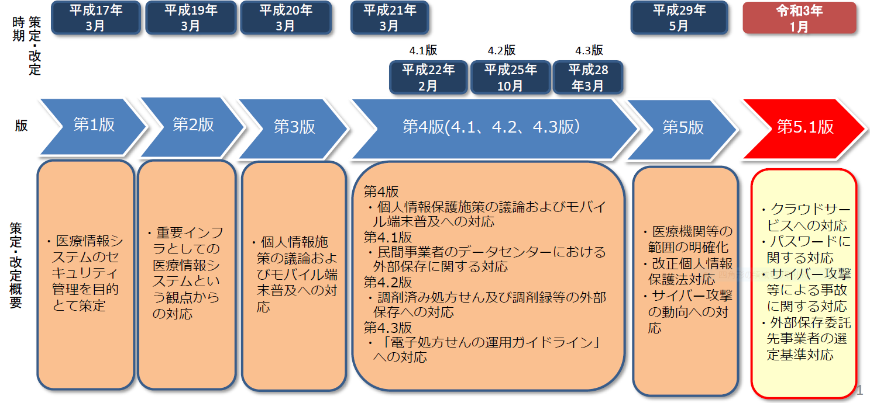
安全管理ガイドラインの策定・改訂の経緯
平成17年3月：e-文書法対応、個人情報保護対応を行うための情報セキュリティ管理のガイドラインとして、第1版策定
以降、各種制度の動向や情報システム技術の進展等に対応して改定
令和3年1月：第5.1版に改定
参照）医療情報システムの安全管理に関するガイドラインの概要及び主な改定内容（https://www.mhlw.go.jp/content/10808000/000752419.pdf）

Slide 5
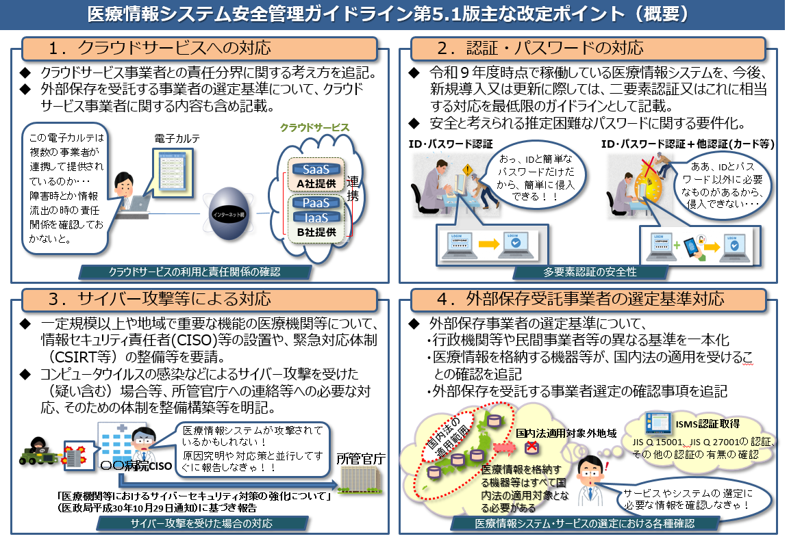
安全管理に関するガイドライン第5.1版（令和3年1月）主な改定ポイント
近年のサイバー攻撃の手法の多様化・巧妙化、情報セキュリティに関するガイドラインの整備、地域医療連携や医療介護連携等の推進、クラウドサービス等の普及等に伴い、医療機関等を対象とするセキュリティリスクが顕在化していることへの対応として、「第5.1版」が策定された。
参照）医療情報システムの安全管理に関するガイドライン第5.1版主な改定ポイント（概要）（https://www.mhlw.go.jp/content/10808000/000763741.pdf）

Slide 6
安全管理ガイドラインの構成
安全管理ガイドライン（第5.1版）
  別紙
    付表1：一般管理における運用管理の実施項目例
    付表2：電子保存における運用管理の実施項目例
    付表3：外部保存における運用管理の例
  付録
    （参考）外部機関と医療情報等を連携する場合に取り決めるべき内容
  別添
    医療情報システムを安全に管理するために（第2.1 版）
      ー「医療情報システムの安全管理に関するガイドライン」全ての医療機関等の管理者向け読本－
    医療情報システムの安全管理に関するガイドライン 別冊用語集
安全管理ガイドライン（第5.1版） 目次
はじめに
本ガイドラインの読み方
本ガイドラインの対象システム及び対象情報
電子的な医療情報を扱う際の責任のあり方
情報の相互運用性と標準化について
医療情報システムの基本的な安全管理
電子保存の要求事項について
診療録及び診療諸記録を外部に保存する際の基準
診療録等をスキャナ等により電子化して保存する場合について
運用管理について
付則1 電子媒体による外部保存を可搬媒体を用いて行う場合
付則2 紙媒体のままで外部保存を行う場合
「医療情報システムの安全管理に関するガイドライン 第5.1版」に関するQ&A
医療機関のサイバーセキュリティ対策チェックリスト
医療情報システム等の障害発生時の対応フローチャート

Slide 7
安全管理ガイドライン（第5.1版）の概要
はじめに
  本ガイドラインの策定の経緯
本ガイドラインの読み方
  ガイドラインの大まかな構成と読み方についての解説
本ガイドラインの対象システム及び対象情報
  章ごとの対象文書と関連する法令・通知について記載
電子的な医療情報を扱う際の責任のあり方
  医療機関等において電子的な医療情報を扱う際の医療機関等の管理者の責任について、通常運用時、事故発生時に分けて解説。第三者に医療情報の取扱いを委託したり医療情報を提供する場合の責任分界点についても解説。
情報の相互運用性と標準化について
  医療情報の相互運用性の確保のための標準規格（基本データセット、用語集、コードセット、データ交換規格等）の説明
医療情報システムの基本的な安全管理
  医療情報システムの安全管理措置として求められる対策の解説
    →①組織的安全管理対策（体制、運用管理規程）、②物理的安全対策（入退館（室）管理、個人データの盗難防止等）、③技術的安全対策（アクセス制御、不正ソフトウェア対策、医療情報システムの監視等）、④人的安全対策（情報保護に関する教育・訓練等）
  情報セキュリティマネジメントシステムの実践、情報・情報機器（タブレットPCやスマートフォン）の持ち出し、BCP、ネットワークを通じた医療情報の伝送（ネットワークのセキュリティ）、電子署名に対する考え方や留意事項についても記載

Slide 8
安全管理ガイドライン（第5.1版）の概要
電子保存の要求事項について^{※1}
  「電子保存の三原則」（真正性、見読性、保存性）の確保について解説
診療録及び診療諸記録を外部に保存する際の基準^{※2}
  診療録等の外部保存する際の基準について、（1）電子媒体による外部保存をネットワークを通じて行う場合、（2）電子媒体による外部保存を可搬媒体（磁気テープ、CD-R、DVD-R 等）で行う場合（→付則1）、（3）紙やフィルム等の媒体で行う場合（→付則2）、の３つに分けて解説。
診療録等をスキャナ等により電子化して保存する場合について^{※1}
  法令等で作成又は保存を義務付けられている診療録等について、一旦紙等の媒体で作成されたものを受領又は保存又は運用した後に、スキャナ等で電子化し、保存又は運用する場合の取扱いについて記載
運用管理について
  「運用管理」において管理責任や説明責任を果たすために必ず定めなければならない運用管理規程について解説
付則1 電子媒体による外部保存を可搬媒体を用いて行う場合
付則2 紙媒体のままで外部保存を行う場合
  付則1、付則2は8章（診療録及び診療諸記録を外部に保存する際の基準）で引用
※1：e-文書法省令、「「民間事業者等が行う書面の保存等における情報通信の技術の利用に関する法律等の施行等について」の一部改正について」（平成28 年3 月31 日付け医政発0331 第30 号・薬生発0331 第10 号・保発0331 第26 号・政社発0331 第1 号厚生労働省医政局長、医薬・生活衛生局長、保険局長、政策統括官（社会保障担当）連名通知。以下「施行通知」という。）で定められた文書等を取り扱う場合を対象としている。なお、このうち処方せんについては、施行通知第二 2（4）の要件を充足する必要がある。
※2：「「診療録等の保存を行う場所について」の一部改正について」（平成25 年3 月25日付け医政発0325 第15 号・薬食発0325 第9 号・保発0325 第5 号厚生労働省医政局長・医薬食品局長・保険局長連名通知。以下「外部保存改正通知」という。）で定められた文書が対象

Slide 9
真正性、見読性、保存性：ER/ES指針との比較
安全管理ガイドライン
真正性、見読性、保存性の確保については、7章「電子保存の要求事項について」で詳細に解説
  真正性、見読性、保存性に対する対応は運用面と技術面の両方で行う必要がある。運用面、技術面のどちらかに偏重すると、高コストの割に要求事項が充分満たされなかったり、煩わしさばかりが大きくなったりすることが想定されるため、両者のバランスが取れた総合的な対策が重要である。
  各医療機関等は、自らの機関の規模や各部門システム、既存システムの特性を良く見極めた上で、最も効果的に要求を満たすよう、運用面と技術面の対応を検討されたい。
ER/ES指針
3. 電磁的記録利用のための要件
3.1. 電磁的記録の管理方法
  電磁的記録利用システムとそのシステムの運用方法により、次に掲げる事項が確立されていること。この場合、電磁的記録利用システムはコンピュータ・システム・バリデーションによりシステムの信頼性が確保されている事を前提とする。
システム（技術面）と運用面の両方で対応すべき、というのはER/ES指針と同様。一方、安全管理ガイドラインでは、CSVの要求までは記載されていない。

Slide 10
真正性の考え方：ER/ES指針「3.1.1. 電磁的記録の真正性」
電磁的記録が完全、正確であり、かつ信頼できるとともに、作成、変更、削除の責任の所在が明確であること。
真正性を確保するためには、以下の要件を満たすことが必要である。
  システムのセキュリティを保持するための規則、手順が文書化されており、適切に実施されていること。
  保存情報の作成者が明確に識別できること。また、一旦保存された情報を変更する場合は、変更前の情報も保存されるとともに、変更者が明確に識別できること。なお、監査証跡が自動的に記録され、記録された監査証跡は予め定められた手順で確認できることが望ましい。
  電磁的記録のバックアップ手順が文書化されており、適切に実施されていること。

Slide 11
真正性の考え方：安全管理ガイドライン「7.1 真正性の確保について」
考え方：「正当な権限で作成された記録に対し、虚偽入力、書換え、消去及び混同が防止されており、かつ、第三者から見て作成の責任の所在が明確であること」
B-1．虚偽入力、書換え、消去及び混同を防止すること
(1) 故意又は過失による虚偽入力、書換え、消去及び混同の防止
  手順等の運用管理規程の記載、情報の入力者及び確定者が明確でいつでも確認できることなど、8つの遵守事項
(2) 使用する機器、ソフトウェアに起因する虚偽入力、書換え、消去及び混同の防止
  システムの品質管理を十分に行う姿勢が重要として、具体的な方策を提示（C．最低限のガイドライン）
  1.入力者及び確定者の識別・認証、2. 記録の確定手順の確立と、識別情報の記録、3. 更新履歴の保存、4. 代行入力の承認機能、5. 機器・ソフトウェアの品質管理、6. 通信の相手先が正当であることを認識するための相互認証を行うこと、7. ネットワーク上で「改ざん」されていないことを保証すること、8. リモートログイン機能を制限すること
    医療機関等での記録保存の場合は1～5、ネットワークを通じた外部保存の場合は6～8も要求される
B-2．作成の責任の所在を明確にすること
  記録を作成・追記・訂正・消去するごとに入力者及び確定者が明確になり責任の所在が明らかになっている必要がある
  要件：(1) 入力者及び確定者の識別と認証、(2) 記録の確定、(3) 識別情報の記録、(4) 更新履歴の保存
ER/ES指針と同様の考え方であるが、そのための遵守事項や要件について詳細に記載されている。
ただし、バックアップは真正性の要求事項としては記載されていない。

Slide 12
見読性の考え方：ER/ES指針「3.1.2. 電磁的記録の見読性」
電磁的記録の内容を人が読める形式で出力(ディスプレイ装置への表示、紙への印刷、電磁的記録媒体へのコピー等)ができること。

Slide 13
見読性の考え方：安全管理ガイドライン「7.2 見読性の確保について」
考え方：「電子媒体に保存された内容を、「診療」、「患者への説明」、「監査」、「訴訟」等の要求に応じて、それぞれの目的に対し支障のない応答時間やスループット、操作方法で、肉眼で見読可能な状態にできること」
C．最低限のガイドライン
  情報の所在管理（情報の所在が日常的に管理されていること）
  見読化手段の管理（情報とそれらの見読化手段を対応付けて管理、見読化手段である機器、ソフトウェア、関連情報等を常に整備された状態にする）
  見読目的に応じた応答時間（目的に応じて速やかに検索表示又は書面に表示できること）
  システム障害対策としての冗長性の確保（システムの冗長化又は代替的な見読化手段の用意）
  D．推奨されるガイドライン
    1. バックアップサーバ、2. 見読性確保のための外部出力、3. 遠隔地のデータバックアップを使用した見読機能、4. 緊急に必要になることが予測される診療録等の見読性の確保、5. 緊急に必要になるとまではいえない診療録等の見読性の確保
      医療機関等での記録保存の場合は1～3、ネットワークを通じた外部保存の場合は4～5も要求される
見読性のレベルについて目的に応じたものを要求しており、ER/ES指針より要求レベルは高いと思われる

Slide 14
保存性の考え方：ER/ES指針「3.1.3. 電磁的記録の保存性」
保存期間内において、真正性及び見読性が確保された状態で電磁的記録が保存できること。
保存性を確保するためには、以下の要件を満たすことが必要である。
(1) 電磁的記録媒体の管理等、保存性を確保するための手順が文書化されており、適切に実施されていること。
(2) 保存された電磁的記録を他の電磁的記録媒体や方式に移行する場合には、移行された後の電磁的記録についても真正性、見読性及び保存性が確保されていること。

Slide 15
保存性の考え方：安全管理ガイドライン「7.3 保存性の確保について」
考え方：「保存性とは、記録された情報が法令等で定められた期間にわたって真正性を保ち、見読可
能にできる状態で保存されることをいう。」
C．最低限のガイドライン
コンピュータウイルスや不適切なソフトウェア等による情報の破壊、混同等の防止
不適切な保管・取扱いによる情報の滅失、破壊の防止
記録媒体、設備の劣化による情報の読み取り不能又は不完全な読み取りの防止
媒体・機器・ソフトウェアの不整合による情報の復元不能の防止
データ形式及び転送プロトコルのバージョン管理と継続性の確保を行うこと
ネットワークや外部保存を受託する事業者に設備の劣化対策の実施を求めること
D．推奨されるガイドライン
不適切な保管・取扱いによる情報の滅失・破壊の防止
記録媒体、設備の劣化による情報の読み取り不能又は不完全な読み取りの防止
真正性・見読性が確保された状態で保存されること、というのはER/ES指針と同様

Slide 16
まとめ
安全管理ガイドライン、ER/ES指針はともにe-文書法、厚生労働省令第44号及び関連する施行通知に基づき作成されており、真正性、見読性、保存性の確保に対する基本的な考え方は同じである。また、CSVについて安全管理ガイドラインでは明言はされていないが、「システムの品質管理」として同様の意図の要求事項はある。
しかし、取り扱う文書の種類・性質の違いにより、要求内容や要求レベルが異なる点があることは考慮する必要がある。
安全管理ガイドラインが対象とする医療機関における各種医療情報は、ER/ES指針の対象と異なり、診療情報という患者さんの命に即座にかかわり、緊急性の高い情報を扱っている関係上、特に見読性においては高いレベルの要求事項がある。また、「ガイドライン」という文書の性質や、e-文書法のみならず個人情報保護への適切な対応も含まれていることもあり、全体としても要求事項は多く、また詳細に記載されていると考えられる。
ER/ES指針は平成17年の発出以降の改正がないが、安全管理ガイドラインは近年の電子システムやネットワークサービス、関連する規制・ガイドラインの状況に応じて改訂を重ねている。したがって、違いはあるものの、安全管理ガイドラインは、ER/ES指針の理解を助けるものになると考えられる。
実施医療機関において、臨床試験の原資料となるデータが記録・保存される電子カルテを確認する際には、安全管理ガイドラインで「C.最低限のガイドライン」として記載されていることに対応されているかどうかがチェックポイントになるだろう。

